Slide 1
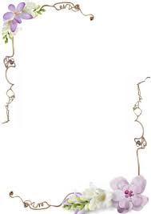
Муниципальное бюджетное общеобразовательное учреждение «Мугурдахская средняя
общеобразовательная школа им.В.Н.Дохунаева»
678893, Республика Саха (Якутия), Абыйский улус, с.Сыаганнах, ул.Реброва 34, тел. (факс): 2-34-41,
э/почта: mug _ssh_abyi@bk.ru
Лекарственные растения на территории нашего села
Работа ученика III класса Ефимова Дмитрия
Руководитель: Ильина Людмила Васильевна
2022 год

Slide 2
Актуальность:
Летом, когда я был в городе, мама купила мне книгу Клары и Петра Токумовых «Төрөөбγт дойдубут эмтээх γγнээйилэрэ», где писали о лекарственных растениях Якутии. И мне стало интересно, а какие лекарственные растения растут на территории нашего села.
Цель:
Собрать и сделать гербарий лекарственных растений, которые растут на территории нашего села.
Задачи:
1. Собрать растения и сделать краткие заметки;
2. Высушить растения , сделать гербарий и разделить их по видам;
Из книг узнать лечебные свойства этих растений.
Новизна: Нет книг о лекарственных растения села Сыаганнах.
Методы исследования: наблюдать за растениями и сравнивать из книг.

Slide 3
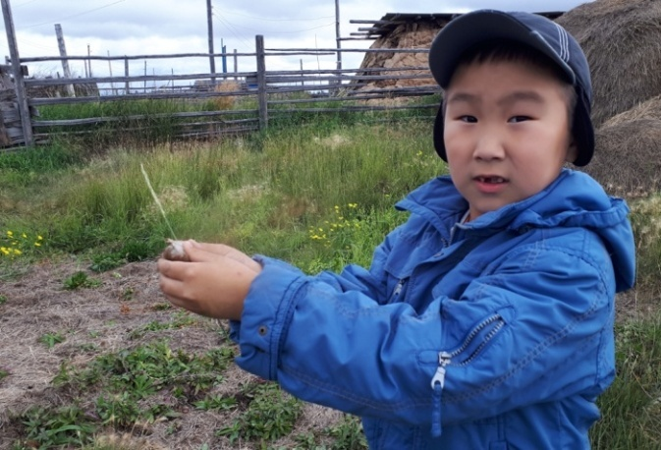
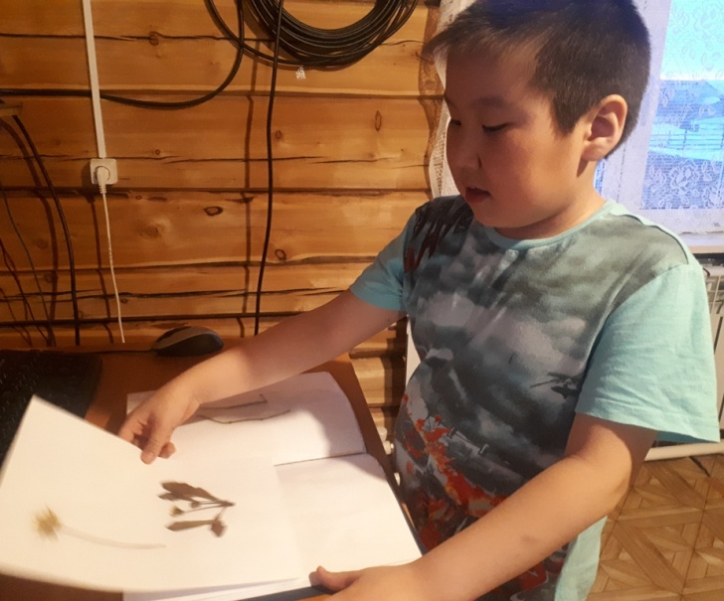
Введение
В нашей республике растёт 1892 вида различных растений. В книгах пишут, что растения делятся на:
1. Травы
2. Кустарники
3. Деревья
За 2 года собрал более 45 видов растений. Я собирал эти растения в лесу около своего дома, на дворе у бабушки Ефимовой А.М. и на сенокосных угодьях «Сайылык» и «Самныбыт». Приходил домой и сравнивал с картинками из книг.
И вот что я собрал:

Slide 4
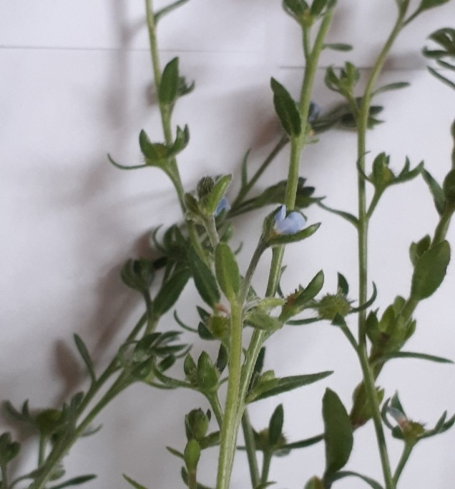
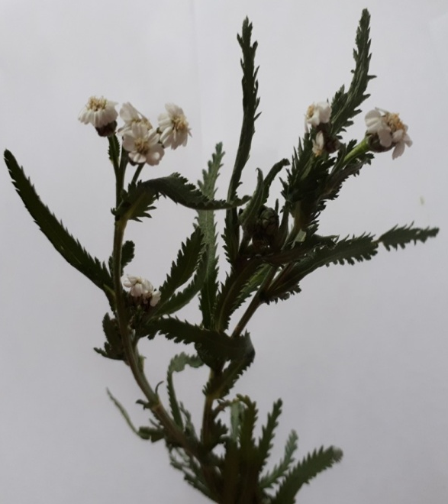
Первый вид. Лекарственные травы или травянистые растения-10
1. Чыычаах ото. Горец птичий, спорыш [2, 140]
Растёт около дорог, во дворе дома, в сухой земле. Высота 5-15 см.
Лечебное свойство: Отвар травы очищает сосуды вен. Используют как средство выведения соли из организма.
Заметка: 28 августа 2019г. Сорвал около своего дома, на грядке.
2. Суорат от. Харыйа от. Тысячелистник обыкновенный [2, 88]
Растёт около лиственничных лесов, на сенокосных угодьях. Высота 20-30 см.
Лечебное свойство: Используют для улучшения аппетита, пищеварения.
Заметка: 24 августа 2019 сорвал на сенокосном угодье «Сайылык».

Slide 5
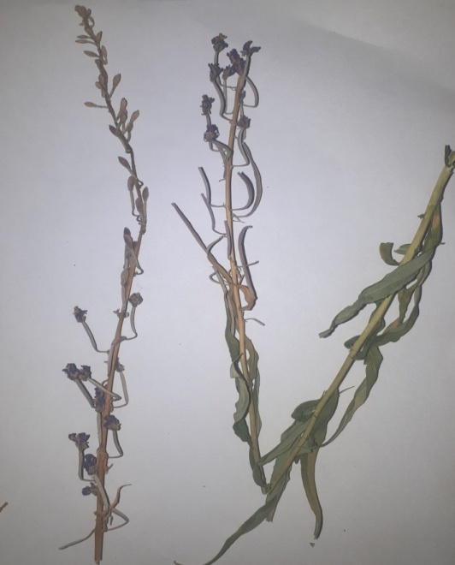
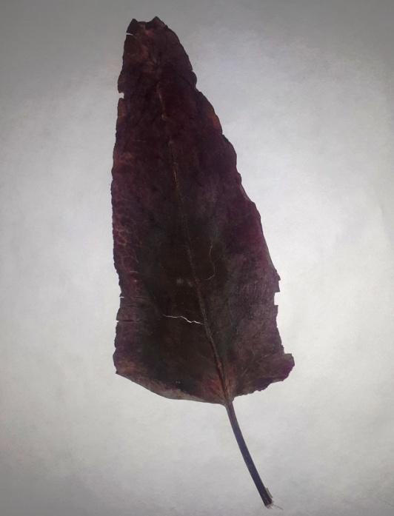
3. Кучу. Иван-чай [1, 42]
Травянистое растение высотой 60-120 см. Цветёт в июне-июле. Употребляют вместо чая. Листья съедобны.
Лечебное свойство: Используют для улучшения аппетита, пищеварения.
Заметка: 25 июля 2020 г. сорвал на сенокосных угодьях « Сайылык».
4. КииҺилэ. Щавель [1,33]
Травянистое растение высотой 20-40 см. Цветёт в июне. Листья съедобны. Содержит много витаминов
Лечебное свойство: Применяют при желудочных заболеваниях. Используют для улучшения аппетита.
Заметка: 15 июля 2020 г. сорвал на сенокосе «Сайылык».

Slide 6
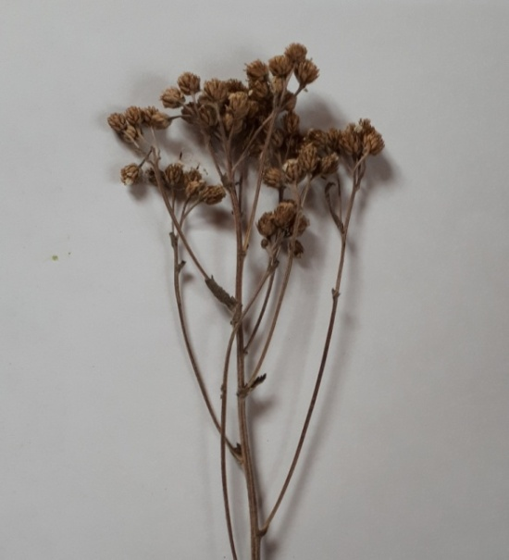
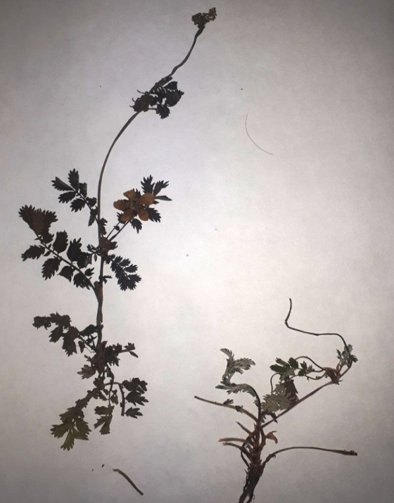
5. Тимэх от. Пижма [1, 27]
Лекарственное растение высотой -20- 60 см. обладает сильным запахом. Цветёт в июне-июле. Употребляют вместо чая. Листья съедобны.
Лечебное свойство: Используют при болезнях пищеварительных органов, при лечении ран.
Заметка: сорвал 18 августа 2020 г. на сенокосном угодье «Самныбыт»
6. Кучу. Хаас ото. Лапчатка гусиная. (2, 122)
Цветок имеет желтый цвет. Любят есть гуси. Растет около домов и на сенокосных угодьях, где застоялась вода.
Лечебное свойство: Используют как отхаркивающее средство, при дизентерии и при кровотечениях из носа (в виде тампона)
Заметка: 16 июля 2020 г. около дома в лесу.

Slide 7
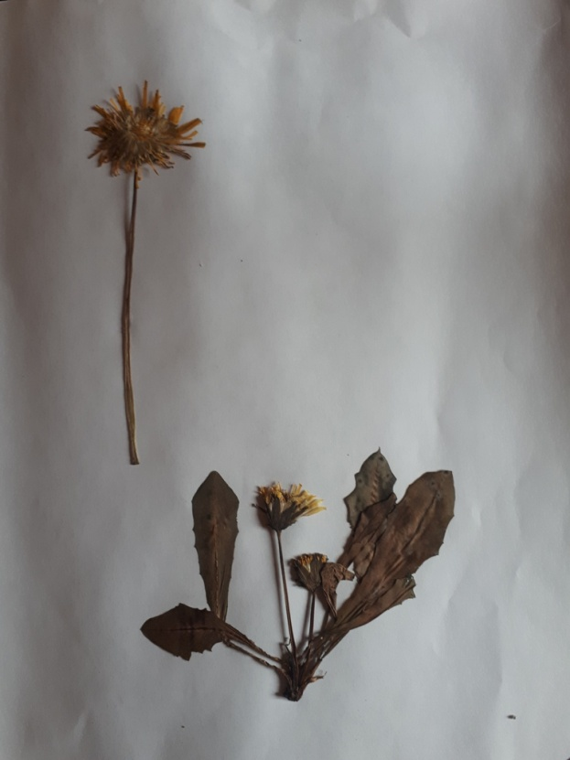
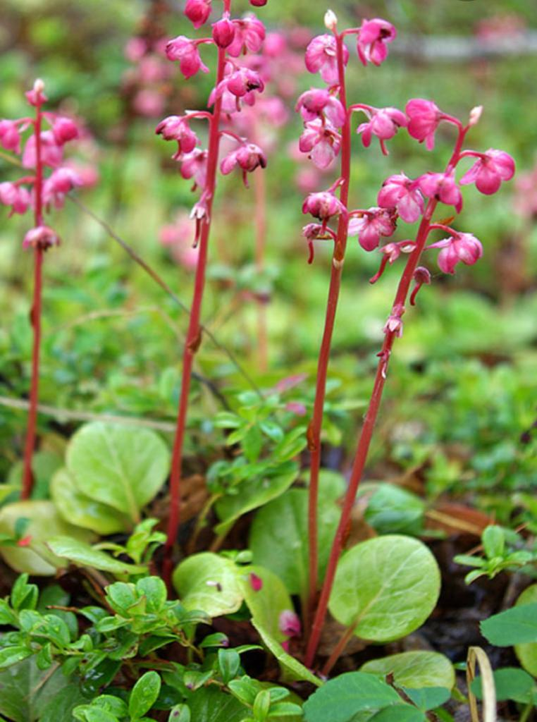
7. Ньээм от. Алтан төбө. Одуванчик лекарственный. (2, 76)
Цветок имеет желтый цвет. Любят есть курицы. Растет около домов и на сенокосных угодьях. Самое лечебное – это корни. Лечебное свойство: Используют для пищеварения и как средство, чтобы прибавить силы.
Заметка: 21 июля 2020, сорвал около дома в лесу.
8. КыҺыл собо тыла. Грушанка мясокрасная [2,-34]
Многолетнее травянистое растение. Высота 7-10 см. Цветки окрашены в розовый цвет. Растет в зарослях кедрового стланника.
Лечебные свойства: Используют отвар как жаропонижающее средство, а также при заболеваниях печени.
Заметка: Сорвал в лесу участка Бала5аннах

Slide 8
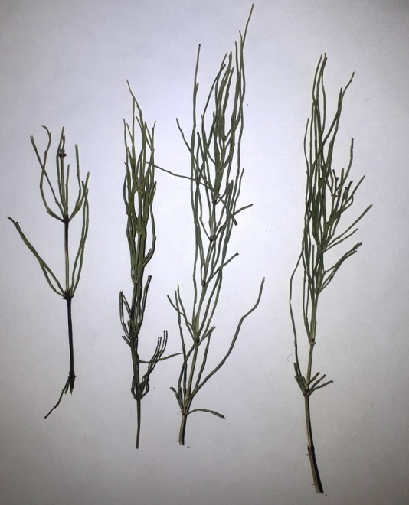
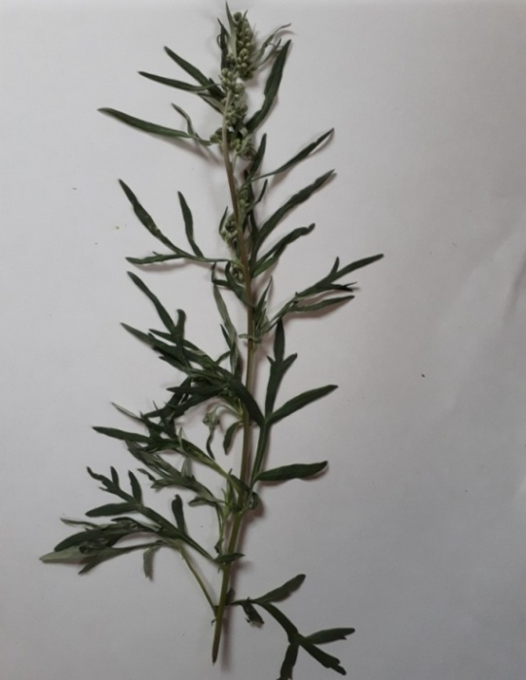
9. Боруу от. Хвощ (2, 64)
Растёт в болотах. Высота 5-10 см.
Лечебное свойство: Используют при простудных заболеваниях.
Лечебные свойства: Используют как мочегонное средство, при ревматизме
Заметка: 2 августа 2020 года. Сорвал на сенокосных угодьях «Сайылык»
10. Υөрэ ото. Полынь обыкновенная. (1, 24)
Цветёт в июне. созревает в августе-сентябре. Употребляют, как чай. Высота 30-80 см.
Лечебное свойство: Имеет аскорбиновую кислоту и витамины. Используют для понижения температуры, как отхаркивающее средство, от бессонницы.
Заметка: 24 августа 2020 г. - сорвал на сенокосных угодьях «Сайылык»

Slide 9
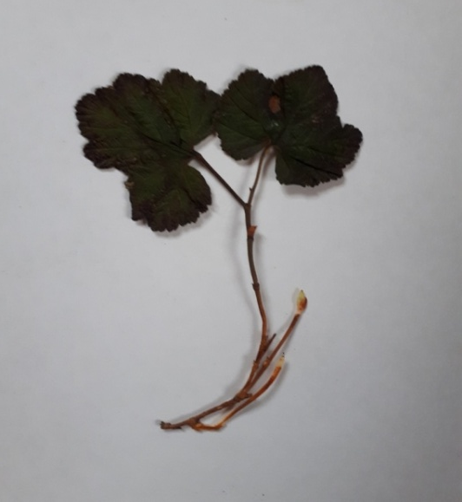
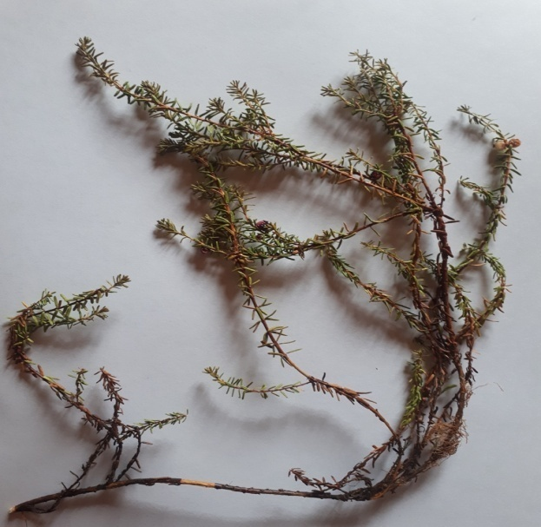
Второй вид. Кустарники
Бөллөхγнэ. Морошка [1, 13]
Растёт в тундре и лесотундре. Ягоды богаты витамином С. Ею питаются в тундре птицы, в тайге –белка, соболь. Высота 5-10 см.
Лечебное свойство: Ягоды морошки используют при простудных заболеваниях в виде варенья.
Заметка: 12 июля 2019- сорвал в лесу около дома.
2. Киис отоно. Шикша [1, 14]
Вечнозеленый кустарник. Растёт около 100 лет. Высота 5-8 см. Цветет в июне. Ягоды чёрные, съедобные.
Лечебное свойство: Плод применяют при цинге и головной боли. Ягоды обладают мочегонным действием.
Заметка: 26 августа 2020- сорвал в лесу около своего дома.

Slide 10
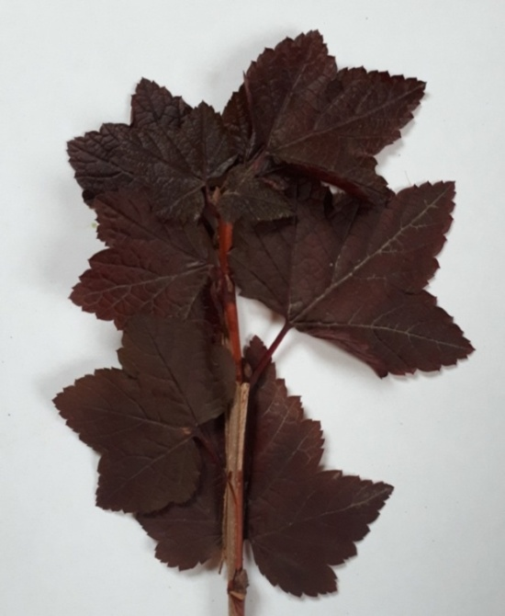
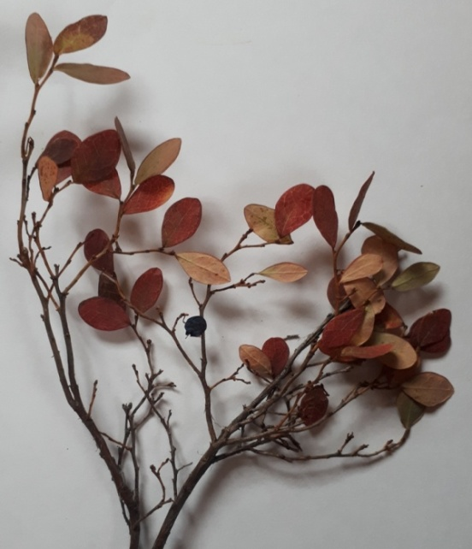
3. Хапта5ас. Смородина красная. [1, 10]
Кустарник. Растет около крупных рек, их островов, в зарослях шиповника, по берегам речек. Ягоды красные, кисловато-сладкие. Высота 50-120 см.
Лечебное свойство: Ягоды богаты витамином «С»
Заметка: 17 июля 2020- сорвали в лесу, на опушке леса.
4. Сугун. Голубика [1, 6]
Растёт в сухих и болотных местах. Высота 30-60 см. Ягоды вкусные и полезные. Используется для приготовления варенья, напитков.
Лечебное свойство: Ягоды голубики применяют как общеукрепляющее средство.
Заметка: 20 августа 2020 – сорвала мама в лесу около своего дома.

Slide 11
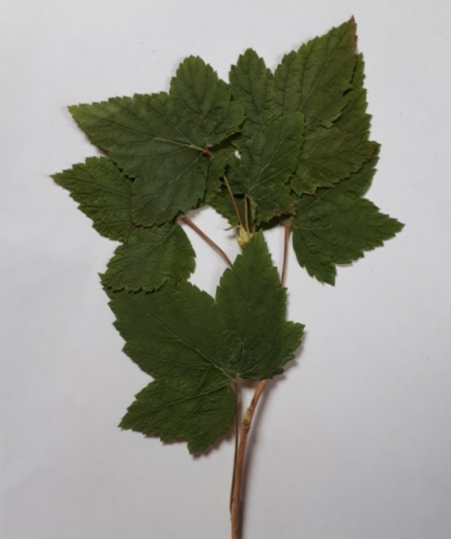
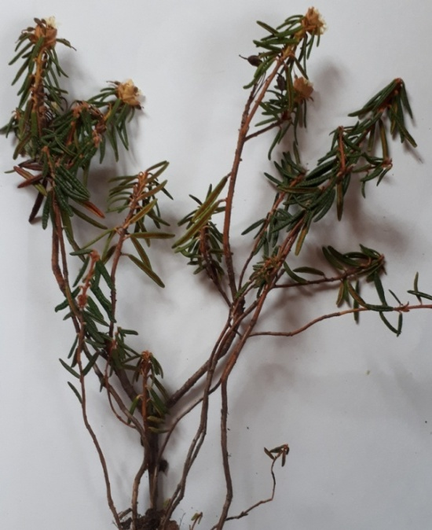
5. Моонньо5он. Смородина чёрная (2, 72)
Растёт в сухих местах. Высота 50-100 см. Ягоды вкусные и полезные. Используется для приготовления варенья.
Лечебное свойство: Листья применяют как мочегонное средство. Богат витаминами С и В.
Заметка: 20 августа 2020 - сорвал на дворе у бабушки.
6. Сугун аба5ата. Багульник [1, 51]
Растёт в сухих местах. Высота 15-25 см. Ядовит. Обладает одурманивающим запахом. Цветки белые, собраны в кисть.
Лечебное свойство: Применяют как общеукрепляющее средство.
Заметка: 10 августа 2019- сорвал в лесу около дома.

Slide 12
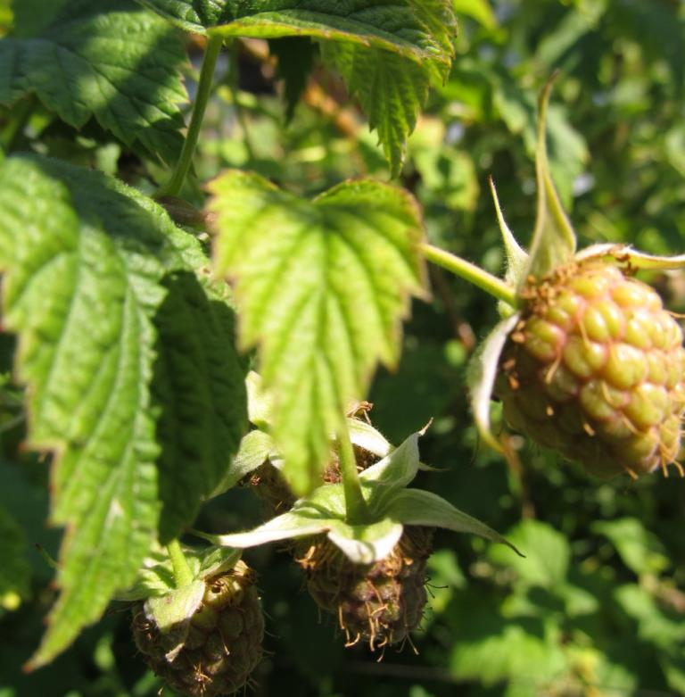
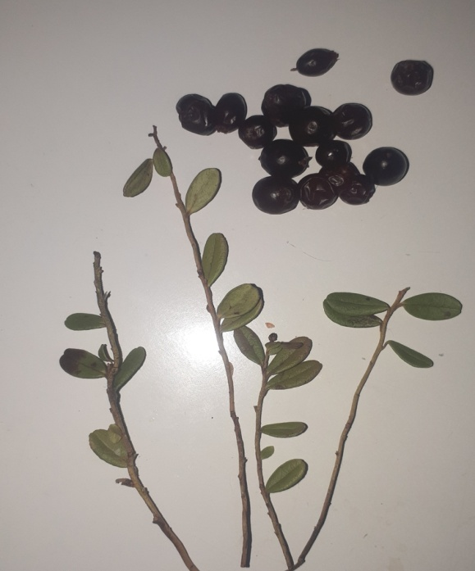
7. Биэ эмийэ. Малина [1, 12]
Колючий кустарник высотой 40-100 см. Ягоды вкусные и полезные. Используется для приготовления варенья, напитков.
Лечебное свойство: Ягоды используют при простуде и для улучшения аппетита.
16 августа 2019 - сорвал около дома у бабушки.
8. Уулаах отон. Брусника [1, 9]
Вечнозеленое растение. Обильно растёт и даёт хорошие урожаи ягод во влажных местах лиственничных деревьев и вдоль кустарников. Высота 5-10 см. Ягоды красные.
Лечебное свойство: Листья употребляют при ревматизме, болезнях суставов и как мочегонное средство.
Заметка: 20 августа 2020 - сорвал в лесу около дома.

Slide 13
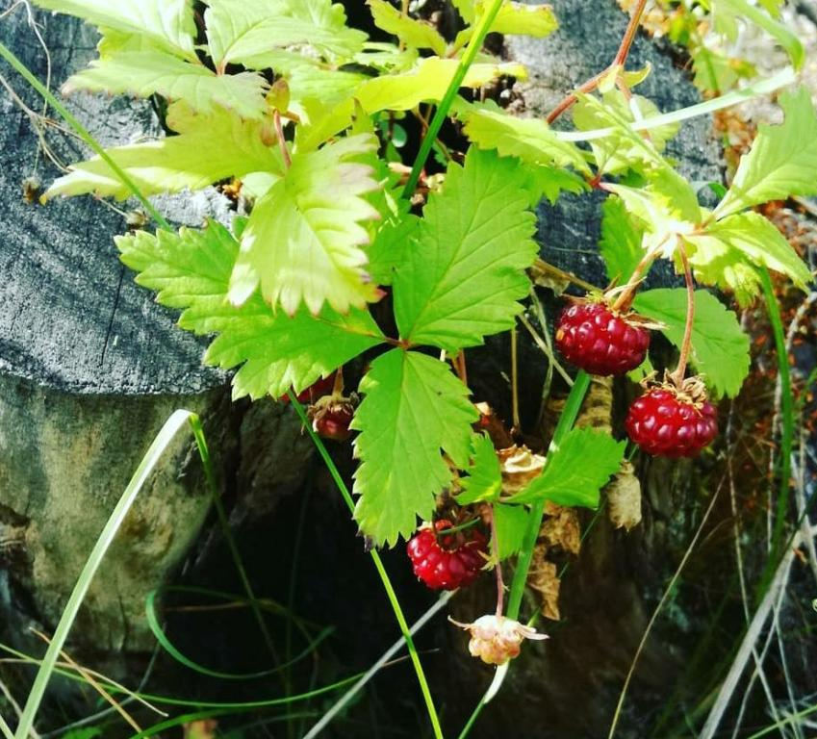
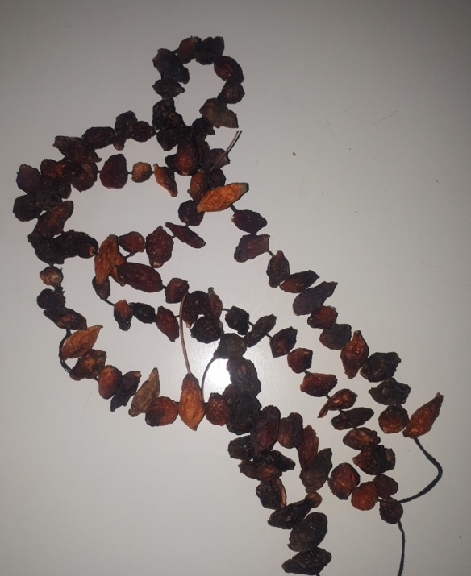
9. Киис тиӊилэ5э. Княженика [1, 8]
Растёт по берегам рек и озёр. Живёт около 80 лет. Произрастает по сухим местам. Красные ягоды хорошо заметны, съедобны. Высота 5-10 см. Ягоды вкусные и полезные.
Лечебное свойство: Ягоды применяются при простуде.
Заметка: 20 июля 2020 г.- сорвал около дома бабушки.
10. ДөлγҺγөн. Шиповник [1, 7]
Произрастает по опушкам лесов. Растение покрыто шипами. Цветки обладают приятным и тонким ароматом. Плоды съедобны, содержат много витаминов А, Р и С.
Лечебное свойство: Плод используют при простуде и для улучшения аппетита.
Заметка: 15 августа 2020г.- Сорвал в лесу на территории старой электростанции.

Slide 14
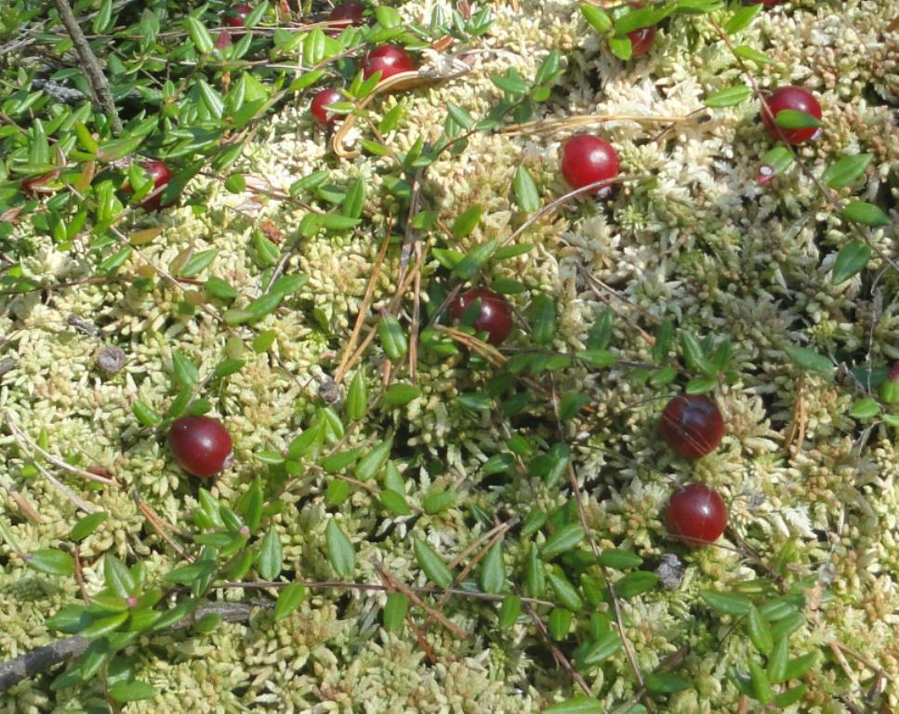
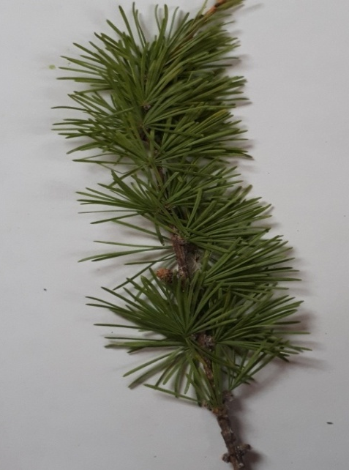
11 Муох отоно, кγлγγкγбэ. Клюква (1, 5)
Небольшой кустарничек с перезимовывающими листьями. Растёт по торфяным болотам. Цветёт в июне. Ягоды созревают в августе. Употребляют как чай.
Лечебное свойство: Ягоды используют как жаропонижающее средство, а также при цинге.
Заметка: 24 августа 2019 - сорвал в лесу около дома.
Третий вид. Деревья
1. Тиит. Лиственница [1, 4]
Дерево, достигающее в высоту 6-10 м, диаметром 10-30 см.
Лечебное свойство: Используют иголку, как общее укрепляющее средство.
Заметка: 10 августа 2020- сорвал ветку в лесу около своего дома.

Slide 15
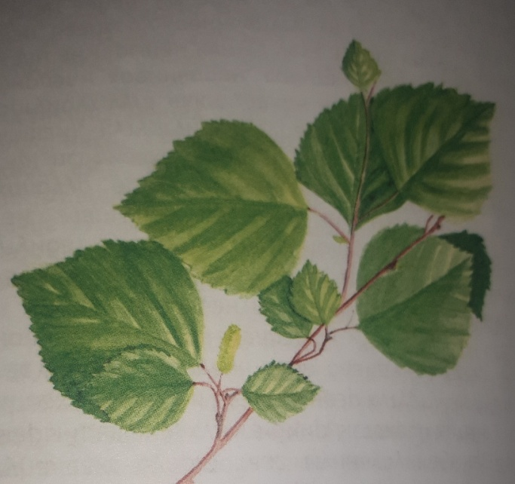
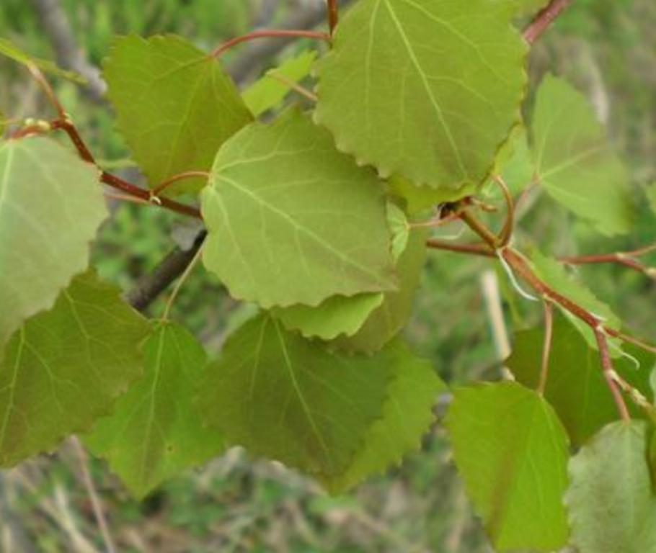
2. Хатың. Береза плосколистная. (2, 128)
Используют листья, которые только начинают распускаться.
Лекарственные свойства: Высушенные листья используют как мочегонное средство и для заживления ран.
Заметка: Сорвал листок 18 июля 2020 в лесу, где растут грибы.
Тэтиң. Осина (2, 102)
Лекарственные свойства: Используют кору для лечения боли в зубах и для улучшения пищеварения. Ветки используют, как успокаивающее средство.
Заметка: Сорвал листок 10 июля 2020 во дворе Полушкиных.

Slide 16
Вывод
За 2 года собрал более 45 растений. Я находил эти растения в лесу около своего дома, на дворе у бабушки Ефимовой А.М., Полушкиной Ю.В. и на наших сенокосных угодьях «Сайылык» и «Самныбыт». Приходил домой с растениями и сравнивал с картинками из книг. К сожаленью, лекарственными оказались не все растения, которые я принёс домой. Лекарственными оказались всего 24 растения . Из них:
Трав и травянистых растений- 10
Кустарников – 11
Деревьев-3, которые растут на территории с. Сыаганнах.

Slide 17
Использованная литература
В.Н.Винокуров. Растения и животные Якутии.- Якутск: Бичик, 2004.
К.П.Токумова, П.П. Токумов. Төрөөбγт дойдубут эмтээх үүнээйилэрэ: 3-с таҺаарыы.- Дьокуускай: Бичик, 2019.

